Slide 1
键盘、鼠标交互
（事件驱动机制）

Slide 2
回调函数callback function
  用户定义用来处理特定事件的函数
  glutMainLoop();
  Window: resize.....
  Mouse: click one or more buttons
  Motion: move mouse
  Keyboard: press or release a key
  Idle: nonevent

Slide 3
display callback
The display callback is executed whenever GLUT determines that the window should be refreshed, for example
  When the window is first opened
  When the window is reshaped
  When a window is exposed
  When the user program decides it wants to change the display
In main.c
  glutDisplayFunc(mydisplay) identifies the function to be executed
  Every GLUT program must have a display callback

Slide 4
实验内容
编写交互程序，要求：
1.显示基本线段，三角形，四边形，多边形等图形。
2.用户可以通过按键来控制绘制的图形类型和颜色。如：t绘制三角形，r图形改为红色）
3. 使用键盘控制图形的位置。
4.用户可以通过点击鼠标左右键来调整图形的类型和颜色。

Slide 5
鼠标
glutMouseFunc(mymouse)
void mymouse(GLint button, GLint state, GLint x, GLint y)
其中button的值可能是
  GLUT_LEFT_BUTTON,
  GLUT_MIDDLE_BUTTON,
  GLUT_RIGHT_BUTTON
state表示相应按钮的状态：
  GL_UP, GL_DOWN
•x, y表示在窗口中的位置

Slide 6
位置
屏幕坐标以像素为基本单位，原点在左上角。
OpenGL 坐标系原点在左下角。
Must invert y coordinate returned by callback by height of window
  y = h – y;
(0,0)
h
w

Slide 7
鼠标函数
glutMotionFunc( (void*)func(int x, int y) );
glutPassiveMotionFunc( (void*)func(int x, int y) );
Active motion是指鼠标移动并且有一个鼠标键被按下。
Passive motion是指当鼠标移动时，并有没鼠标键按下

Slide 8
参考代码-鼠标
主函数增加注册鼠标事件函数
glutMouseFunc(&OnMyMouse);
void OnMyMouse(int button,int state,int x,int y)
{
if(button==GLUT_LEFT_BUTTON&&state==GLUT_DOWN)
{
/*自定义*/
}
if(button==GLUT_RIGHT_BUTTON&&state==GLUT_DOWN)
{
/*自定义*/
}
}

Slide 9
键盘
glutKeyboardFunc(mykey)
void mykey(GLubyte key, GLint x, GLint y)
key 返回键盘上被按下键的ASCII码和鼠标位置
注意在GLUT中并不把释放键做为一个事件
x，y,鼠标坐标

Slide 10
参考代码-键盘
void mykey(GLubyte key, GLint x, GLint y)
{
if(key == ‘Q’ | key == ‘q’) exit(0);
}
void OnMyKeyboards(unsigned char key,int x,int y）
{
switch (key)
{
case 'w':/*处理*/
break;
}
}

Slide 11
键盘相关函数
GLUT在glut.h中定义了特殊按键：
  功能键1: GLUT_KEY_F1
  向上方向键：GLUT_KEY_UP
  if(key == GLUT_KEY_F1) ……
glutGetModifiers(…)探测是否按下了
  GLUT_ACTIVE_SHIFT,
  GLUT_ACTIVE_CTRL,
  GLUT_ACTIVE_ALT

Slide 12
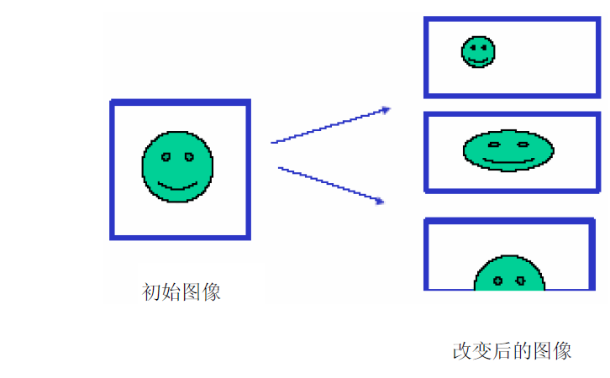
窗口形状的改变：
用户通过拖动改变窗口的形状和尺寸时，显示内容重新绘制？
显示原来内容的一部分
通过强迫适应新窗口来显示所有内容，这时，显示长宽比率可能会改变。

Slide 13
窗口改变的回调函数
glutReshapeFunc(myreshape)
void myreshape(GLint w, GLint h)

Slide 14
保持长宽比率不变
void myreshape(GLint w, GLint h) {
  glViewport(0, 0, w, h);
  glMatrixMode(GL_PROJECTION);
  glLoadIdentity();
  if(w<=h)
  gluOrtho2D(-2.0, 2.0, -2.0*(GLfloat)h/(GLflat)w,
  2.0*(GLfloat)h/(GLfloat)w);
  else gluOrtho2D(-2.0*(GLfloat)w/(GLflat)h,
  2.0*(GLfloat)w/(GLfloat)h, -2.0, 2.0);
  glMatrixMode(GL_MODELVIEW);
}

